Slide 1
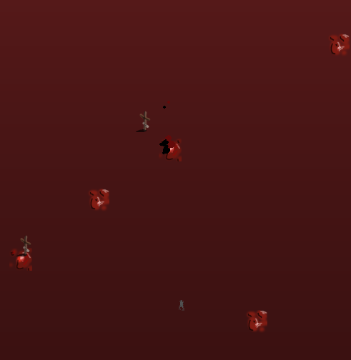
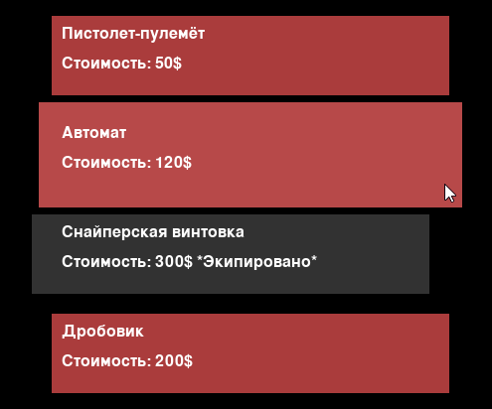
Проект-игра на pygame
Название игры: zombie attack
Жанр: Tower Defence?
Программист: Даниил Лылов
Дизайнер: Даниил Лылов
Проектировщик: Даниил Лылов

Slide 2
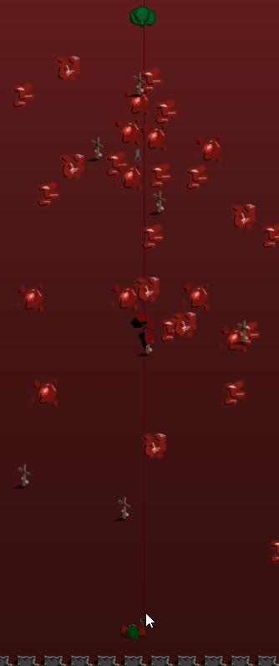
Геймплей
Персонаж управляется мышкой, основное
действие — выстрел, может
осуществляться нажатием на ЛКМ или
пробел.
За убийства даются деньги.
У базы всего 10 хп.
Сам персонаж смертен.
Сложность со временем увеличивается.
Существует прокачка.

Slide 3
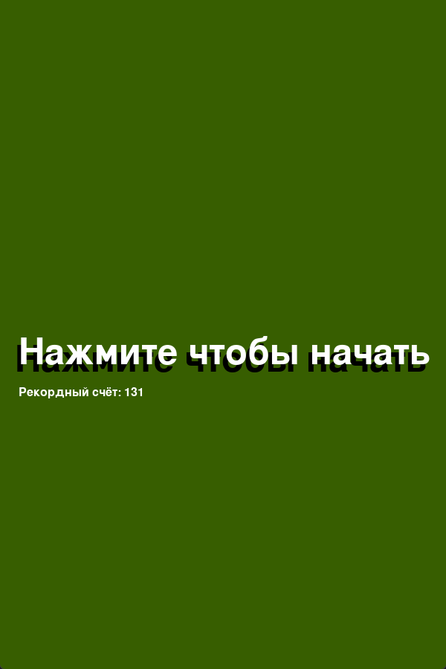
Минимум
Существует стартовое окно, на нём
отображается рекордный результат
Счёт — количество монет,
заработанных за одну жизнь
Рекорд хранится в отдельном файле
У игры есть цель: выжить как можно
дольше
Графика отображается, баги не
появляются каждую секунду

Slide 4

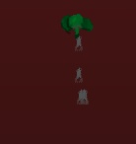

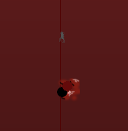
Особенности
Разброс у оружия
Отклик при нанесении урона: частицы, замедление врага
Нарастание сложности вместо системы уровней
(endless mode)
Разновидности оружия
Собственные спрайты
Прикольный экран после смерти

Slide 5


(Экран после смерти)
--->

Slide 6
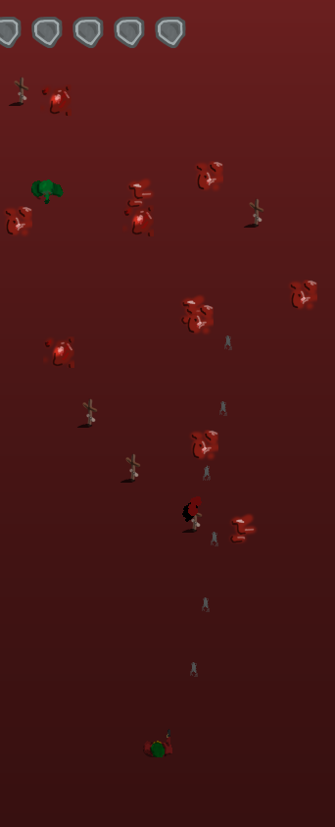
Сложности
Поворот спрайта (использование sin, cos)
Адаптация для разного FPS
Размеры экрана
Баланс

Slide 7
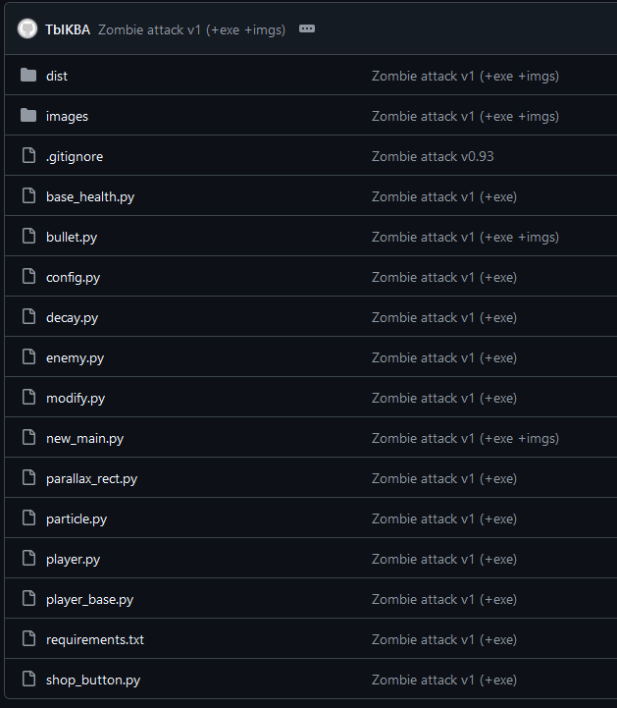
Итог
Проект состоит из 700 строк
кода
Приятность игрового
процесса: почти нет
раздражающих факторов,
резких багов,
Играбельность в среднем
держится до 30 минут
Есть перспективы для
создания форков или
улучшения

